Slide 1
Capítulo 1 Macroeconomia – Elementos Introdutórios e de Medição

Slide 2
Considerações Iniciais
Objeto da Macroeconomia
Definição de Macroeconomia
Ciências Sociais vs. Ciências Naturais
Hipótese de Racionalidade
Modelos
Variáveis Endógenas vs. Variáveis Exógenas
Variáveis de Stock vs. Variáveis de Fluxo

Slide 3
Objeto de Macroeconomia
A análise macroeconómica centra-se em 2 questões principais:
Flutuações macroeconómicas
Crescimento económico
Definição de Macroeconomia: é o estudo da economia como um todo enquanto que a Microeconomia é o estudo de uma parte da economia (famílias, empresas ou mercados específicos, etc.), tomando o resto como dado.
Definição de Macroeconomia

Slide 4
Ciências Sociais vs. Ciências Naturais
As ciências naturais lidam com matéria inerte, sem crenças, expetativas, vontades ou tomada de decisões. Nesse caso, é possível definir regras +/- simples que descrevam o comportamento desta matéria inerte com base em observações factuais.
Mas é muito difícil que o mesmo aconteça com as ciências sociais.
Isso não implica que seja impossível prever comportamentos económicos (por definição, humanos) com base no conhecimento dos objetivos e das restrições com que os indivíduos se deparam. E até bastará conhecer comportamentos típicos, não é preciso conhecer cada indivíduo específico.

Slide 5
Hipótese de Racionalidade
Uma hipótese habitual em Economia é a de que as pessoas se comportam de modo racional $⟺$adaptam as suas ações de modo eficiente face às suas vontades e objetivos.
Isto pode não ser verdade em casos individuais concretos. Mas a análise económica (e sobretudo a análise macroeconómica) está interessada na forma como as pessoas agem, em média, nas economias e nos mercados.

Slide 6
Modelos
Uma forma de tentar perceber fenómenos que são complexos e difíceis de manipular no seu estado natural é recorrer a modelos.
Os modelos devem ser adaptados em função do objetivo e do objeto que visam analisar, simplificando no que não é essencial nesse contexto de estudo.
Um modelo económico pode ser associado a um mapa. Para ser útil, tem de ser altamente simplificado.

Slide 7
Variáveis Endógenas vs. Variáveis Exógenas
Variável endógena: variável cujo valor é determinado pelo modelo.
Variável exógena: variável cujo valor é determinado fora do modelo.
Variáveis de stock: captam uma dada quantidade, num dado momento do tempo.
Variáveis de fluxo: captam uma dada quantidade por unidade de tempo.
Variáveis de Stock vs. Variáveis de Fluxo

Slide 8
PIB
Definição
População e PIB per capita
Crescimento Económico e Convergência Real

Slide 9
Definição
Para além da sua importância intrínseca, o PIB é importante porque praticamente todas as variáveis relevantes:
São suas componentes (ex: consumo, investimento, salários, lucros, etc.)
ou
Têm uma relação importante com ele (ex: inflação, desemprego)
Definição: o PIB é o valor de mercado de todos os bens e serviços finais, produzidos num dado período (usualmente 1 ano) com base nos fatores de produção localizados dentro das fronteiras do país.

Slide 10
População e PIB per capita
$$PIB per capita= \frac{PIB}{População}$$
PIB per capita → é fundamentalmente uma medida de bem-estar
PIB → capta o poder político e económico de um país
Para uma visão mais detalhada podemos, adicionalmente:
Considerar o rendimento mediano
Analisar a desigualdade e a pobreza

Slide 11
Crescimento Económico e Convergência Real
Os níveis do PIB ou do PIB per capita são variáveis-chave. Mas é também crucial ter noção da forma como esses valores estão a evoluir ou estabelecer comparações entre crescimento atual e passado.
Taxas de crescimento: quanto é que uma dada variável cresceu (em %) entre dois momentos no tempo.
Taxas médias de crescimento anual: em termos médios, quanto é que uma dada variável cresceu por ano ao longo de um determinado período.
Fala-se de convergência real quando se regista uma aproximação (ou, no limite, igualdade) do rendimento per capita entre dois ou mais espaços económicos.

Slide 12
Inflação
Variáveis Reais vs. Variáveis Nominais
Índices de Preços

Slide 13
Variáveis Reais vs. Variáveis Nominais
PIB (USA)1960 = 526 biliões dólares
PIB (USA)2009 = 14256 biliões dólares
Justificação → Este crescimento incorpora 2 componentes:
O crescimento das quantidades produzidas
O crescimento dos preços
Este crescimento não significa que a economia seja, em 2009, 27 vezes maior do que era em 1960!!

Slide 14
Variáveis Reais vs. Variáveis Nominais
Para conhecermos quanto é que a economia cresceu, é necessário expurgar a componente de crescimento dos preços.
Crescimento de quantidades: crescimento real
Crescimento conjunto das quantidades e dos preços: crescimento nominal
Isto leva-nos a uma distinção importante:
Variáveis nominais: são variáveis medidas a preços correntes
Variáveis reais: são variáveis medidas a preços constantes (valor corrigido de alterações registadas nos preços)

Slide 15
Índices de Preços
Índice de Laspeyres
Forma de cálculo: ${pf}_{t}^{L}=\frac{\sum_{j}{{(p}_{jt}∗}q_{j0})}{\sum_{j}{{(p}_{j0}∗}q_{j0})}$
Índice de Paasche
Forma de cálculo: ${pf}_{t}^{P}=\frac{\sum_{j}{{(p}_{jt}∗}q_{jt})}{\sum_{j}{{(p}_{j0}∗}q_{jt})}$
Índice de Fisher
Forma de cálculo: ${pf}_{t}^{F}=\sqrt{{pf}_{t}^{L}∗{pf}_{t}^{P}}$
Deflator de Preços Implícito no PIB

Slide 16
Fluxo Circular da Atividade Económica

Slide 17
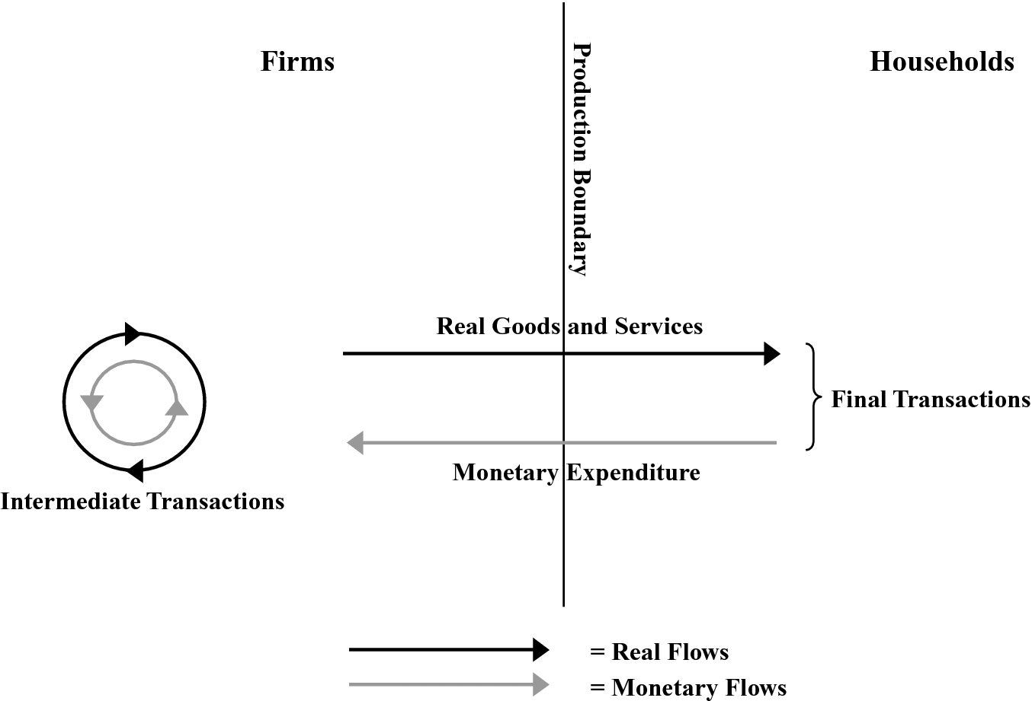
[Fig. 2.1, p. 32] Fluxo circular da atividade económica I

Slide 18
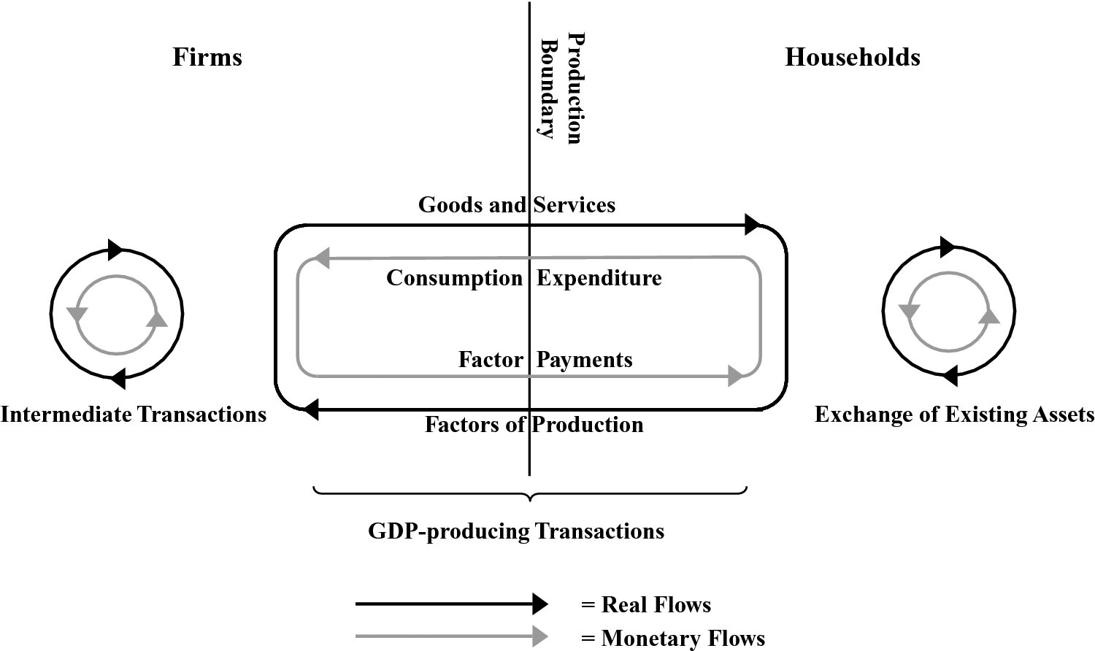
[Fig. 2.2, p. 33] Fluxo circular da atividade económica II

Slide 19
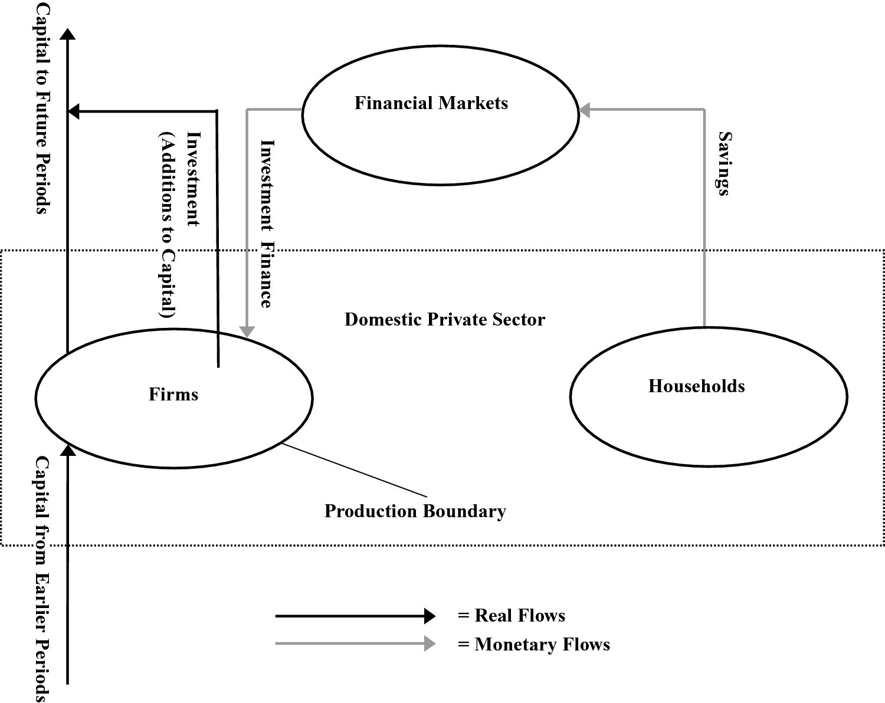
[Fig. 2.3, p. 35] Fluxo circular da atividade económica III

Slide 20
Identidades da Contabilidade Nacional

Slide 21
Identidades da Contabilidade Nacional
Identidade produção-despesa:
Y$≡C+I+G+NX$
Identidade do rendimento disponível:
$$YD≡Y−T+TR≡C+S$$
Identidade dos défices setoriais:
$$G−\left(T−TR\right)+(I−S)+\left(EX−IM\right)≡0$$
Identidade fluxos de entrada – fluxos de saída:
$I+G+TR+EX≡S+T+IM$

Slide 22
Questões Complementares
PIB vs. PNB
Depreciação e PNL
Produção não Mercantil

Slide 23
PIB vs. PNB
PIB: rendimento gerado dentro das fronteiras de um dado país (critério geográfico).
PNB: rendimento obtido por todos os nacionais de um dado país (critério de nacionalidade dos detentores dos fatores de produção).
PNB = PIB + rendimentos líquidos sobre o exterior
▼
Rendimentos líquidos sobre o exterior: rendimentos recebidos do exterior – rendimentos pagos ao exterior

Slide 24
Depreciação e PNL
Capital corresponde aos meios físicos de produção que perduram de um para outro período (ex: edifício, computador, etc.). O valor de utilização e desgaste do capital é designado por depreciação ou consumo de capital fixo.
Outro tipo de depreciação: obsolescência tecnológica.
Logo, uma parte da produção e aquisição de bens de capital tem de ser dirigida, em cada período, para substituir ou manter o stock de capital. Só o restante pode ser utilizado para aumentar o stock de capital.

Slide 25
Depreciação e PNL
Investimento bruto (I bruto): inclui todos os bens de investimento (os que visam cobrir a depreciação do capital existente e os que podem ser usados para ampliar o stock de capital).
Investimento líquido (I líquido): inclui apenas os que aumentam o stock de capital.
I líquido = I bruto – Depreciação
PNL = PNB – Depreciação

Slide 26
Produção não Mercantil
A larga maioria daquilo que é contabilizado no PIB envolve transações de mercado. A generalidade da produção que não ocorre no mercado não é contabilizada.
Duas situações relevantes:
Produção doméstica
Habitação

Slide 27
Ciclos Económicos
Decomposição de Séries Temporais
Ciclo Económico
Classificação dos Indicadores Económicos

Slide 28
Decomposição de Séries Temporais
A evolução do PIB real de uma dada economia ao longo de um dado período longo exibe, em geral, 2 aspetos:
Um movimento ascendente que predomina → Tendência
Instabilidade nesse movimento, com fases ascendentes e descendentes → Ciclo económico

Slide 29
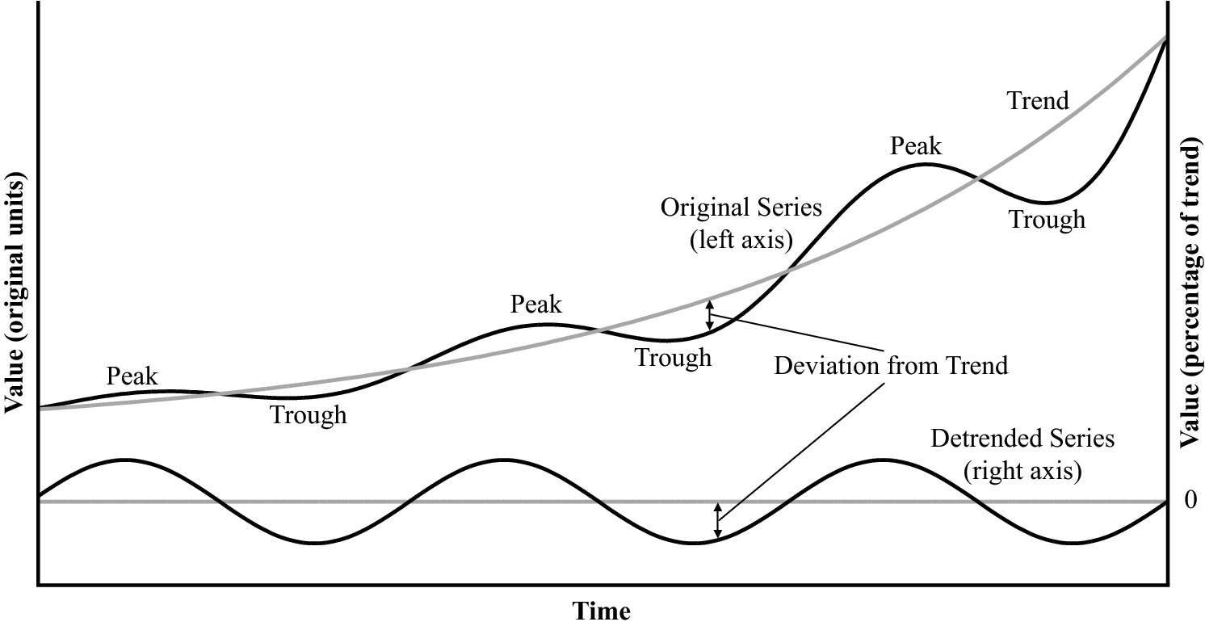
[Fig. 5.2, p. 140] Tendência e ciclo de uma série económica estilizada

Slide 30
Ciclos do PIB (em logs)

Slide 31
Ciclo Económico
Definição: É a alternância na situação da economia, com periodicidade relativamente consistente e com coerência entre as diferentes variáveis económicas (i.e., de modo relativamente aproximado, não aleatório). A variável de referência do ciclo económico, pela qual as outras se comparam, é o PIB.

Slide 32
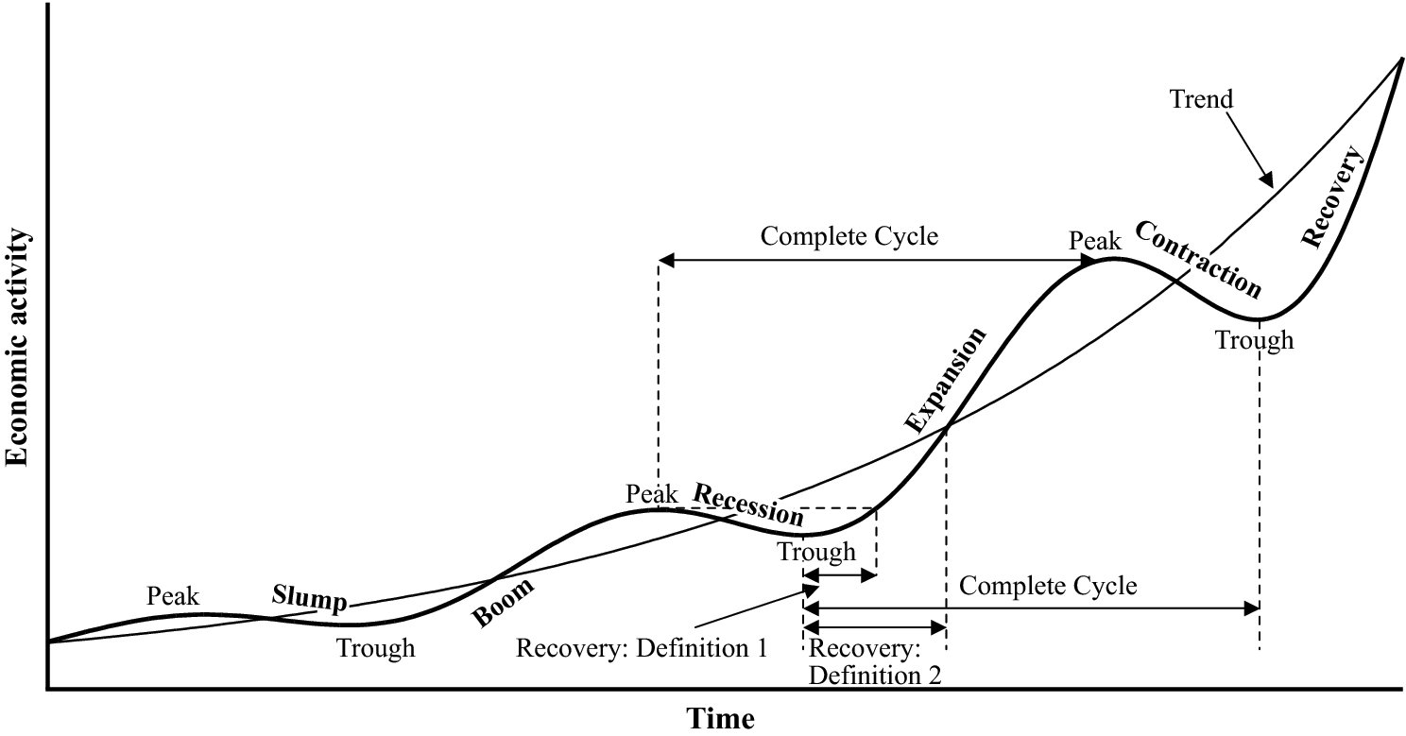
[Fig. 5.6, p. 143] Uma série económica estilizada

Slide 33
Classificação dos Indicadores Económicos
Os indicadores económicos podem ser classificados em função da forma como se comparam com o ciclo económico.
Quanto ao sentido da sua variação face às principais variáveis representativas do ciclo económico (natureza cíclica):
Pro-cíclicos
Contra-cíclicos
A-cíclicos
Quanto à sua relação temporal com o ciclo económico (sincronização cíclica):
Avançados
Atrasados
Coincidentes
Mistos

Slide 34
Classificação dos Indicadores Económicos
Quanto à sua volatilidade relativa face ao ciclo económico
Se $\frac{desvio−padrão da variável X}{desvio−padrão da variável que representa o ciclo}$ :
For > 1 → a variável apresenta uma volatilidade elevada face ao ciclo
For < 1 → a variável apresenta uma volatilidade reduzida face ao ciclo
For = 1 → a variável apresenta uma volatilidade média face ao ciclo
Quanto à sua persistência no comportamento cíclico (medida pelo coeficiente de autocorrelação de 1ª ordem)

